Slide 1

Projekt COVID-19 – aplikacja webowa do importu, przetwarzania i prezentacji danych.
Wykonali:
Bartłomiej Janiszewski
Piotr Woźniak
Promotor:
Krzysztof Ziółkowski

Slide 2
Cel pracy
Prezentacja przypadków korona wirusa na mapie Świata w postaci danych liczbowych oraz na wykresach liniowych.
Cel osiągnięto poprzez import przypadków historycznych do bazy danych, codzienne aktualizacje przypadków, przetworzenie danych w języku Python oraz przedstawienie wyników w formie aplikacji webowej , która umożliwia użytkownikowi podgląd aktualnych danych, historycznych jak również generować dynamiczne wykresy dla poszczególnych krajów osobno lub jako porównanie danych dwóch dowolnych krajów.
Stos technologiczny :
Python (requests, Flask, folium, plotly, pandas)
SQL, baza danych SQLite
JavaScript, HTML5, CSS3

Slide 3
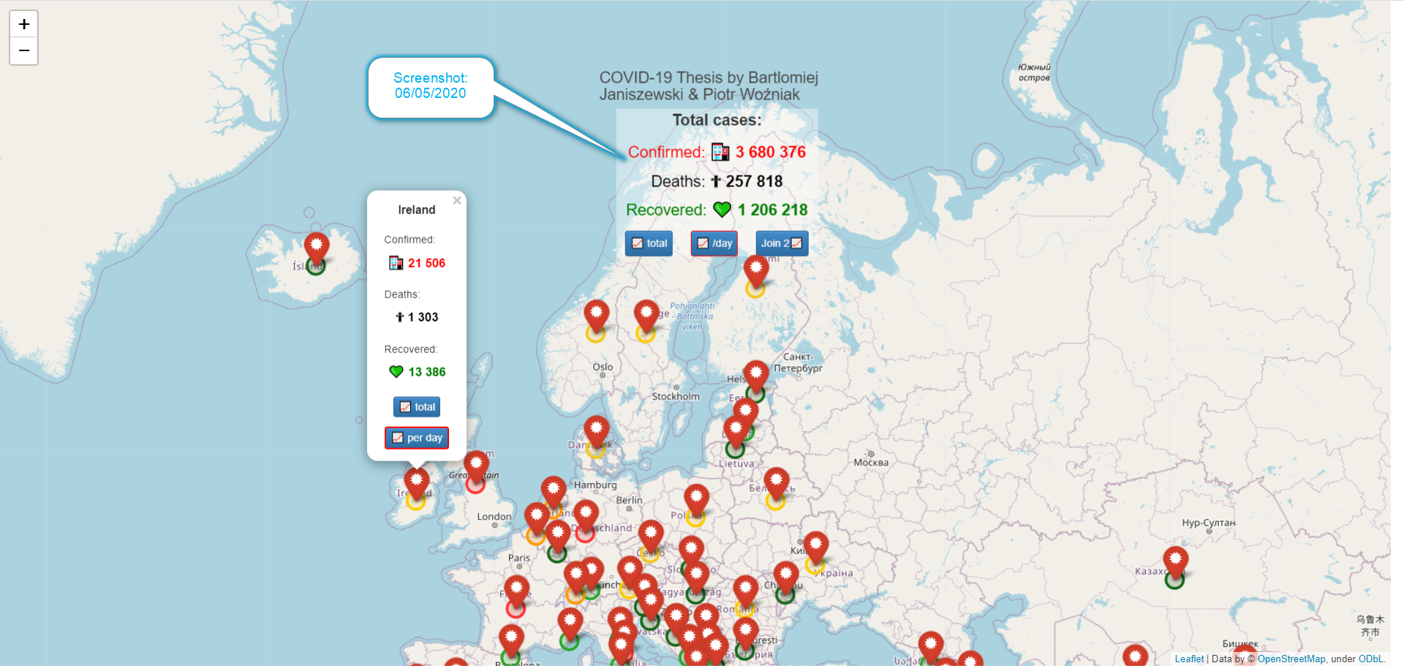
Demo aplikacji

Slide 4
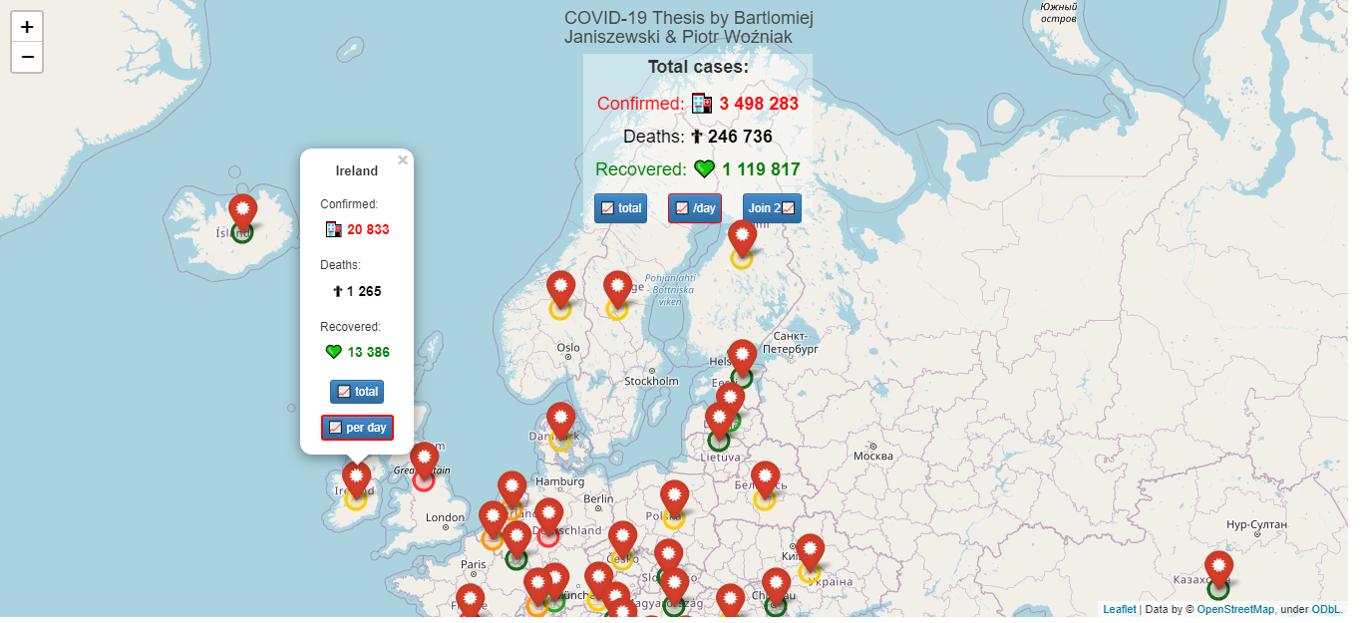

Overall Statistics, Suma wszystkich przypadków
Country Specific Stats, Dane przypadków w wybranym kraju
Indicator, Wskaźnik pojawiający się jeśli w danym kraju pojawiły się przypadki Covid19
Charts, Możliwość przejścia w dane szczegółowe

Slide 5
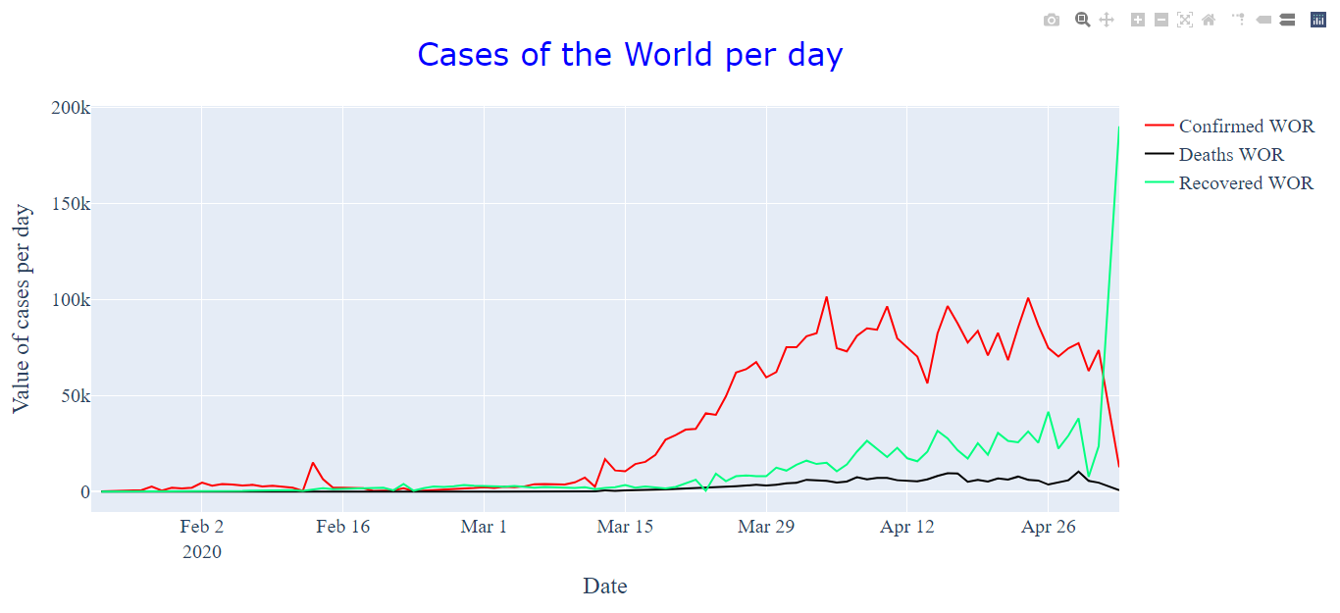
Daily World Statistics, Dane z całego Świata widoczne na wykresie liniowym
Line Charts, Możliwości usunięcia lub dodania wykresu

Slide 6
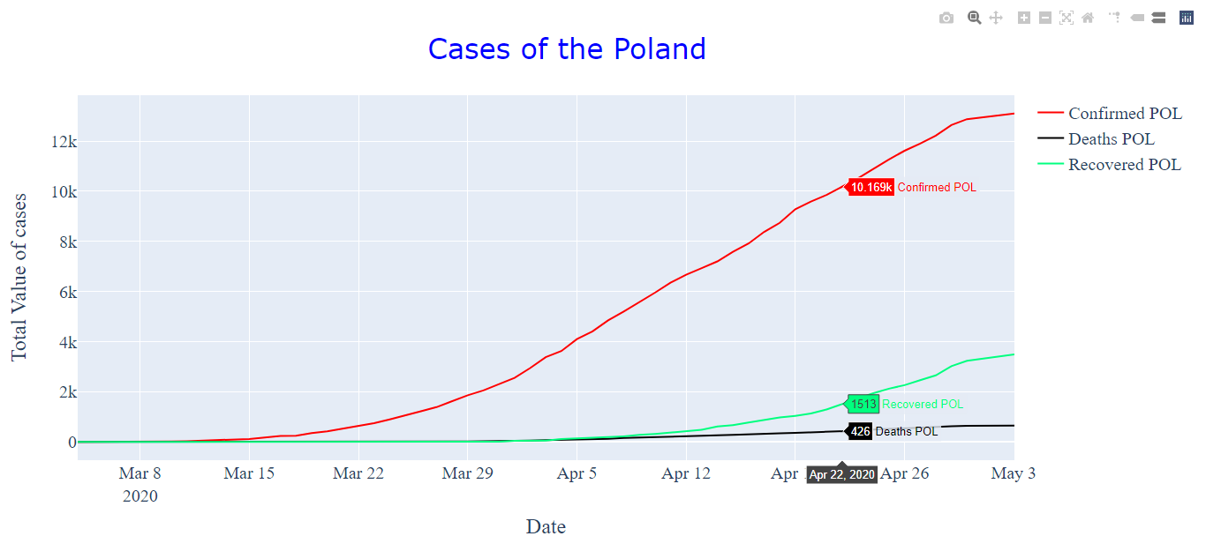
Country Charts, Zestawienie danych w formie wykresu liniowego dla danego kraju
Line Charts, Możliwości usunięcia lub dodania wykresu
Specific Dates, Najeżdżając na wykres pokazują się dane z tego dnia, na którym znajduje się kursor

Slide 7
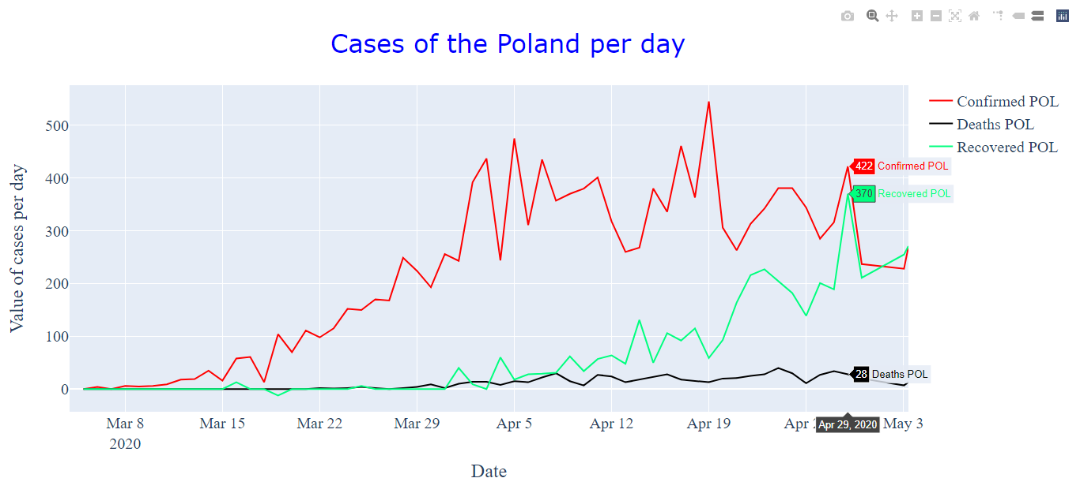
Daily Statistics, Dane dzienne dla wybranego kraju
Line Charts, Możliwości usunięcia lub dodania wykresu

Slide 8
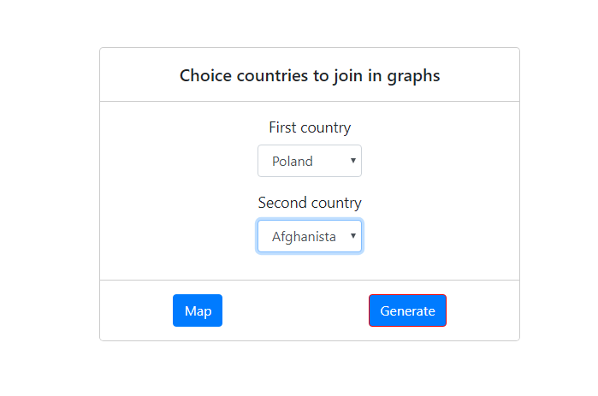
Country Comparison, Możliwość dodania do wykresu dwóch państw i porównania danych na wykresie liniowym
World Map, Powrót do głównej mapy z danymi
Generate Chart, Wygeneruje wykres z wybranymi państwami

Slide 9
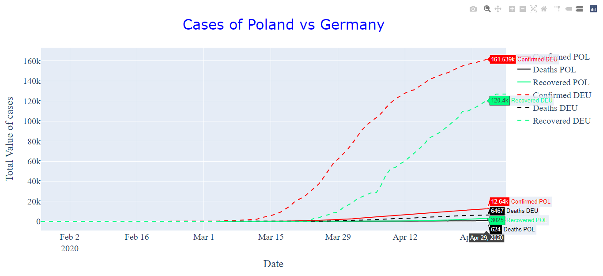
Country Comparison, Porównanie danych wybranych państw na wykresie liniowym
Specific Dates, Najeżdżając na datę pokazują się dane z tego dnia, na którym znajduje się kursor
Line Charts, Możliwości usunięcia lub dodania wykresu

Slide 10
Wersje Aplikacji i skończone zadania
Wersja 1.0
Schemat i skrypty SQL.
2) Połączenie z baza danych i uruchomianie skryptów SQL, za pomocą biblioteki SQLite3 z wykorzystaniem metod:
- run script - insert records - select data - execute script - closing db
3) Importer danych - Państwa Świata z API json do bazy danych z wykorzystaniem metod:
https://restcountries.eu/rest/v2/all
- load data - insert to db
4) Importer danych historycznych COVID-19 z plików json albo REST API do bazy danych z wykorzystaniem metod:
https://api.covid19api.com/all
- read json files oraz read from api - load and write json file - creating row to insert db - load name and id of countries - creating dict of countries name and id - load all data from json file or rest api and insert to db
Importer aktualnych danych z plików json albo REST API do bazy danych. z:
https://api.covid19api.com/summary
Procesowanie danych i stworzenie mapy pokazujące aktualne dane oraz na wykresy , wykorzystując poniższe metody:
- select all cases per day - select current cases - get icon color - slice location form string of list
- get dataframe - creating maps with individual markers, popup with name of country, cases > used html tags
- creating figure with data
- creating graphs
Flask server do tworzenia endpointów i wywolywania poszczególnych klas i metod w celu renderowania danych

Slide 11
Wersje Aplikacji i skończone zadania
Wersja 1.1
Tytuł na mapie stworzony jako marker. Wykorzystanie funkcji Divlcon, ponieważ Folium nie posiada metody do tworzenia tytułu.
Tabela podsumowująca dane jako marker Divlcon z metody REST API json: https://covid19.mathdro.id/api
Wykresy z elastycznymi metodami szybkiego tworzenia wykresów JS plotly dla każdego kraju w naszej bazie danych. Tej klasy możemy użyć również do API json, jeśli przetwarzamy dane w pandas. Posiadamy również prostą metodę przetwarzania danych z bazy danych do ramki danych .
Rozdzielenie metod w graphs.py, ponieważ potrzebna była bardziej elastyczna metoda do tworzenia wykresów.
Nowa metoda - porównująca dwa wykresy i uruchamiająca wszystko przez pobrany adres url, tworzony dynamicznie z języka JS.
Dodano przycisk w każdym oknie kraju, kiedy użytkownik kliknie - uruchomi tworzenie wykresu z sumą całkowiąta przypadków w ujęciu narastającym.
Implementacja nowych metod na serwerze Flask
Template strony do wyboru dwóch krajów i funkcją w języku JS w celu tworzenia dynamicznego adresu url z którego Flask będzie pobierał id krajów.
Nowe style CSS oraz implementacja bootstrap – sprawiające, że aplikacja jest czytelna dla użytkownika.
Wersja 1.2
Nowe wykresy - liczba przypadków na dany dzień: - dataframe with diff – do liczenia różnic w poszczególnych dniach - zmiana obecnego importera danych - modyfikacja metody get_graph - przyciski do popupów używając języka JS - Flask – nowy endpoint do uruchamiania metod

Slide 12
LISTA KLAS I METOD:
Klasa ConnectToDb: | OPIS
__init__ | inicjalizacja zadeklarowanych zmiennych
close_connect | zamknięcie połączenia z bazą danych
delete_record | kasowanie rekordu w bazie danych
execute_script | wykonanie zapytanie do bazy na podstawie query SQL
insert_record | wysłanie rekordu do bazy danych wraz z zapisem
row_factory | ustawienie SQLite na funkcję pobierania obiektu
run_sql_script | uruchomienie skryptu SQL
select_all_records | pobieranie wielu rekordów z bazy
select_one_record | pobranie tylko jednego rekordu
Klasa ImporterAllCases: | OPIS
__init__ | inicjalizacja zadeklarowanych i dziedziczonych zmiennych
create_dict_of_countries_name_and_id | stworzenie słownika z kluczem w postaci nazwy i wartością z 'id' kraju z bazy
creating_row_to_insert_db | stworzenie rekordu zgodnego ze strukturą w bazie danych
load_all_data_from_json_and_insert_to_db | załadowanie wszystkich danych z API JSON i zapis rekordów w bazie danych według stworzonej struktury, wraz z walidacją i niezapisywaniem rekordów z wartościami zerowymi
load_data_and_write_json | załadowanie danych z API JSON i zapis do pliku
load_alpha2code_and_id_of_countries | załadowanie listy kodów państw [dwu literowych] i ich 'id'
read_json_api | odczyt danych z API JSON
read_json_file | odczyt danych z pliku JSON
Klasa ImporterOfCountries: | OPIS
load_countries_from_api | załadowanie danych z API kraje i stworzenie listy własnych słowników z kluczami, które będą wykorzystane wprowadzenie danych.
insert_countries_to_db | wysłanie rekordów i ich zapis w bazie danych.
Klasa ImporterCurrentCases: | OPIS
__init__ | inicjalizacja zadeklarowanych i dziedziczonych zmiennych
load_current_data_from_json_ and_insert_to_db | lądowanie danych z API JSON i ich zapis w bazie danych według stworzonej struktury, wraz z walidacją rekordów i usuwaniem duplikatów w danym dniu

Slide 13
LISTA KLAS I METOD:
Klasa DataProcessing: | OPIS
__init__ | inicjalizacja zadeklarowanych i dziedziczonych zmiennych
all_cases_per_day_where_country_id_equal | pobieranie wszystkich przypadków z podziałem na dni dla zadeklarowanego 'id' kraju
get_dateframe | tworzenie ramki danych z podanego źródła
get_dateframe_diff | tworzenie ramki danych wyliczonymi różnicami pomiędzy wierszami [ilość przypadków w danym dniu]
get_icon_color | pobieranie koloru ikony [z własnego słownika] w zależności od ilości zachorowanych
get_id_and_name_of_countries | pobieranie listy krajów z ich nazwą i 'id'
get_name_and_3code_country | pobieranie nazwy kraju i kodu trzy literowego po wskazanym 'id' kraju
slice_location | tworzenie listy z szerokością i długością geograficzną na podstawie przekazanego stringa
total_cases_per_day | pobieranie wszystkich przypadków z bazy danych i ich grupowanie względem dni
total_current_cases | pobieranie wszystkich przypadków, które są w dniu obecnym i pogrupowanie na względem 'id' kraju
Klasa CreatingMap: | OPIS
__init__ | inicjalizacja zadeklarowanych i dziedziczonych zmiennych
map_of_the_world | tworzenie mapy świata wraz z trzema różnymi markerami, nagłówkiem, przycisków, zestawieniami dla całego świata oraz danymi dla konkretnego kraju.
Klasa Graphs: | OPIS
__init__ | inicjalizacja zadeklarowanych i dziedziczonych zmiennych
cases_of_the_world | generowanie wykresu dla całego świata
creating_figure_with_data | tworzenie obiektu 'Figure' w bibliotece 'Plotly' wraz z deklaracją wyświetlanych parametrów wykresu
get_graph | generowanie wykresu dla danego kraju
join_two_graphs | generowanie połączonych wykresów na podstawie
write_graph_to_html | zapis wykresu do pliku html

Slide 14
Omówienie napodkanych problemów i ich rozwiązań
Schemat tabel – Identyfikowanie danych potrzebnych w projekcie I ich umiejscowienie w kolumnach. - Schemat był zmieniany parę razy, głównie ze względu na importowane dane, zmienialiśmy również API kilka razy.
Wybór i rodzaje API - Wybraliśmy 4 różne API.
Połączenie różnych struktur API z rożnymi danymi json I spięcie wszytskiego w celu importu wybranych danych.
Import Big Data – ok 302 000 rekordów.
5. Optymalizacja czasu pobierania danych.
- Pierwszy import danych trwał około = 480 minut. - zastosowano walidacę danych I nie importowanie rekordó z wartościami zerowymi. Zastosowanie instrukcji warunkowych IF zredukowało czas importu do 80 minut.
Załadowanie danych w celu ich przetwarzania – ponad 10 tysięcy rekordów. - zmiana typu połączenia do bazy danych do first class z not inheritance class przyspieszyło pobieranie I wyeliminowało błędy.
Refractor.
- wydzielenie kodu do nowych metod zgodnie ze wzorcem projektowym SOLID I stworzenie elastycznych funkcji
Użycie metod Backend’owych do Frontendu i połączenie ich z różnymi bibliotekami. - HTML5 i CSS5 do przedstawienia danych. - użycie JS do tworzenia akcji na przyciskach. - pobieranie ‘id’ krajów z adresu URL do uruchamiania danych metody w celu generowania wykresów. - Flask – implementacją metod na serwerze.
Folium – biblioteka posiada limit wprowadzania nagłówków i pewnych informacji na mapie. - Użyliśmy HTML oraz CSS3 aby dodać header I ramki z danymi globalnymi.
Liczenie różnicy pomiędzy rekordami [przypadki zakażeń w ujęciu dziennym]. - zdecydowaliśmy się użyć biblioteki pandas, która pozwala nam na wygenerowanie ramki danych z wartościami na dane dni ujęciu przyrostowym – na tej podstawie wycieliśmy dane liczbowe, policzyliśmy różnice pomiędzy dniami I dokleiliśmy dane tekstowe w postaci daty . - do tego zadania musieliśmy zmienić ogikę importu aktualnych danych.
API Bugi - usuwanie duplikowanych danych, które miały wpływ na generowane wykresy oraz usuwanie braku danych w niektórych oknach czasowych.

Slide 15

Kod
Więcej informacji i dostęp do kodu pod linkiem:
Projekt_COVID-19_aplikacja_webowa

